Slide 1
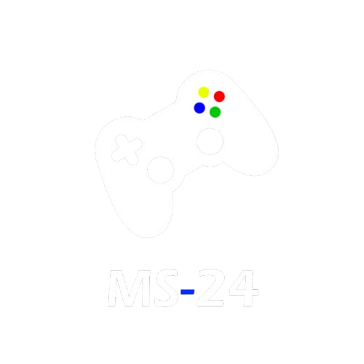
Steam
Campagne Marketing FIN 2024
Groupe 2
tHibault Vivier
Mathis Carvalho
Rémy Courte

Slide 2
SOMMAIRE
Introduction
Contexte
MS-24 Application
Gestion de projet
Conclusions personnelles

Slide 3
Introduction

Slide 4




Introduction
Crash avion dataset avant Steam
Scrapping données via Python
Nettoyage & Transformation via PDI (ETL)

Slide 5
CONtexte

Slide 6
COntexte
Développeur département Marketing
Préparation offre promotionnelle fin 2024
Type de studio ? Thématiques ?
Maximiser profit & satisfaction studio

Slide 7
MS-24 APPlication

Slide 8




Technologie
Framework MVC PHP
Front
Graphique

Slide 9
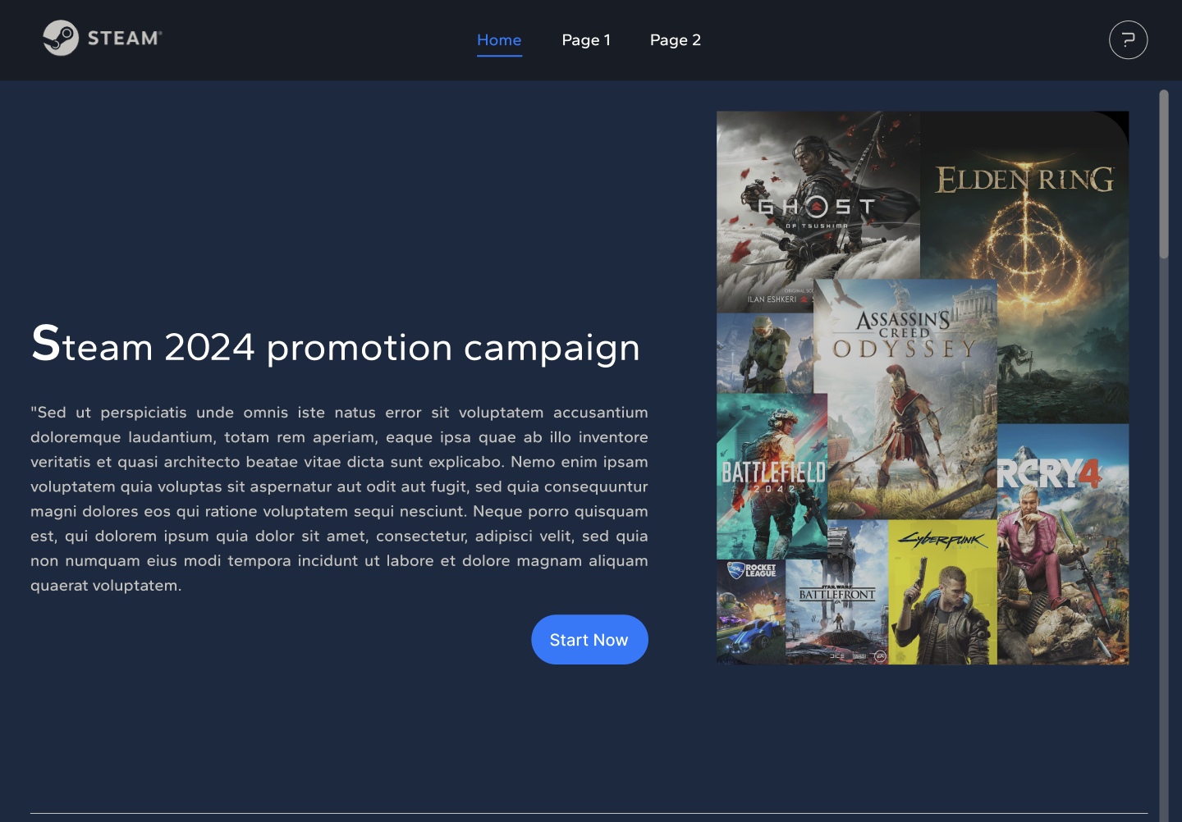
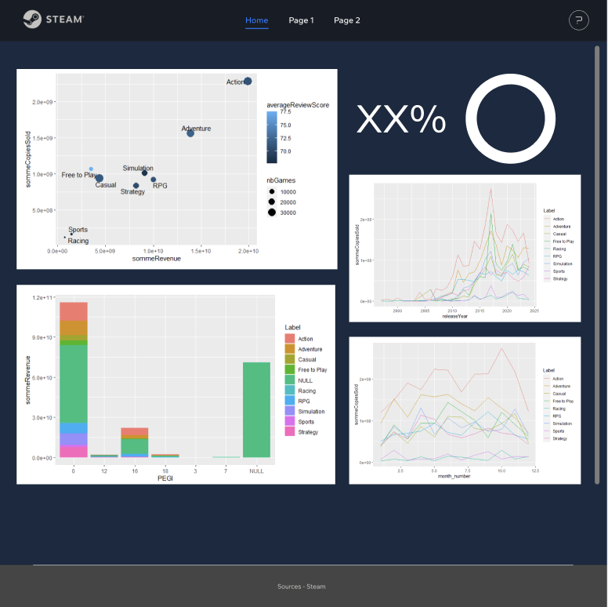

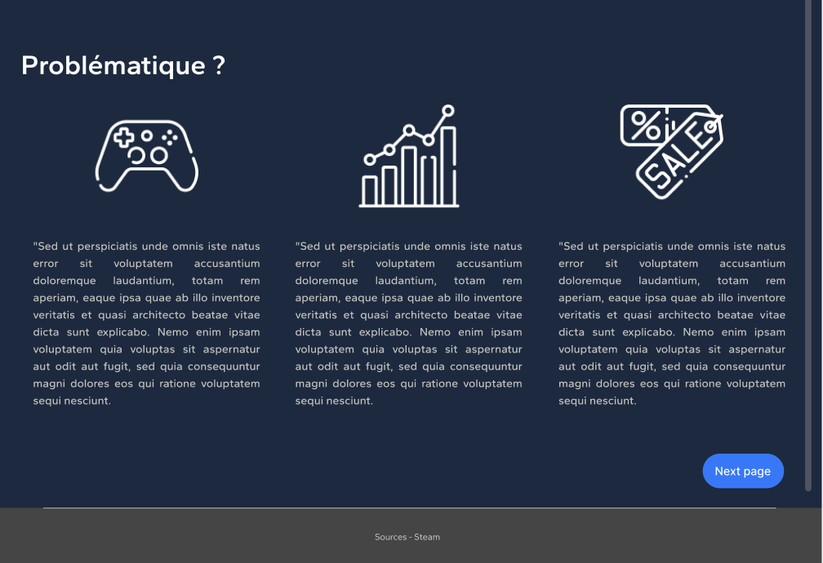
Maquette

Slide 10
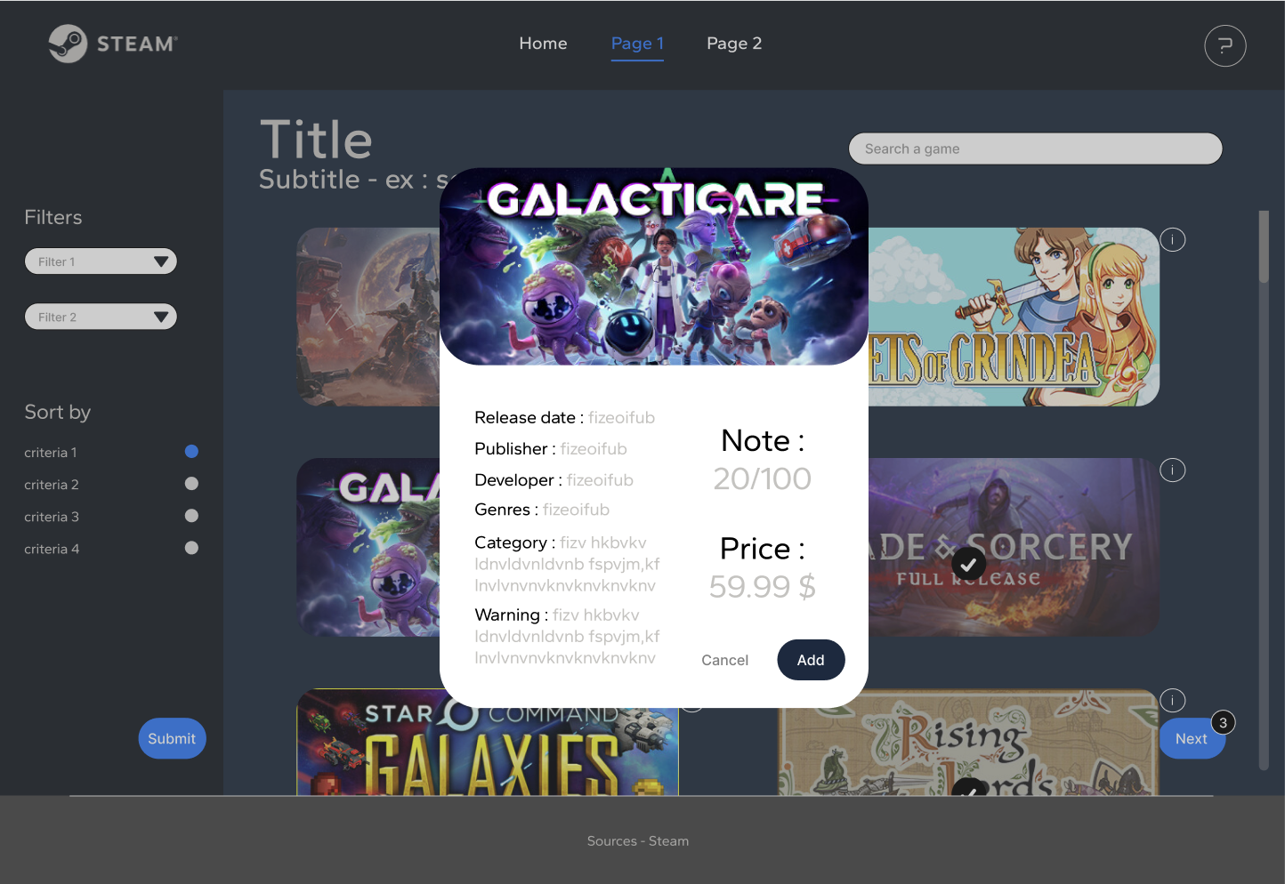
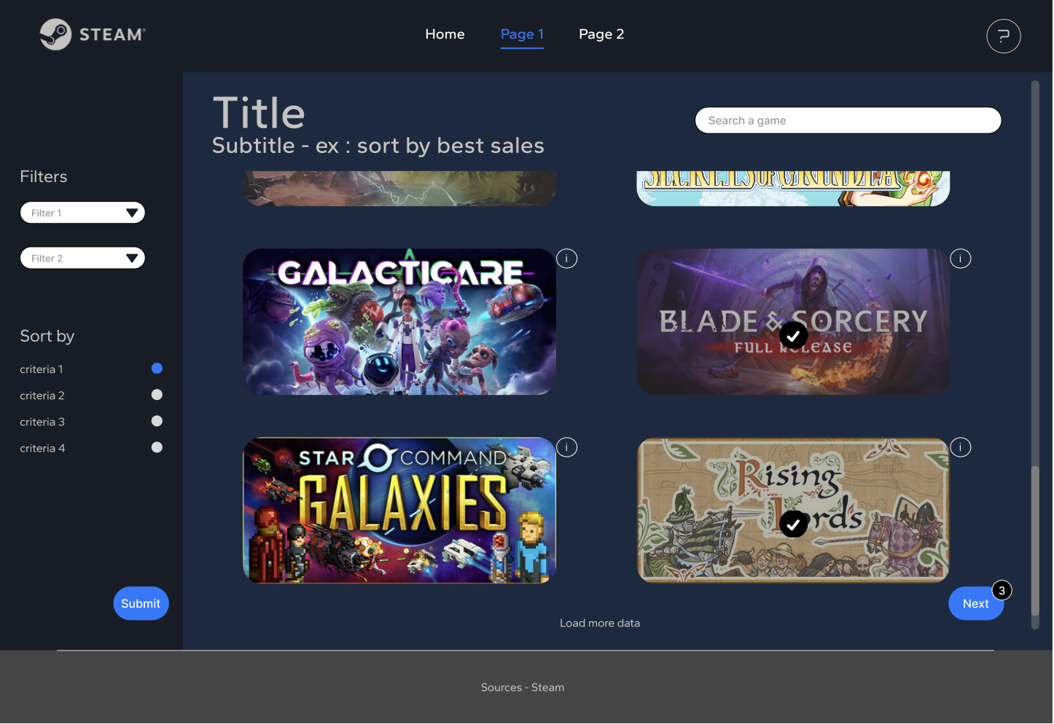
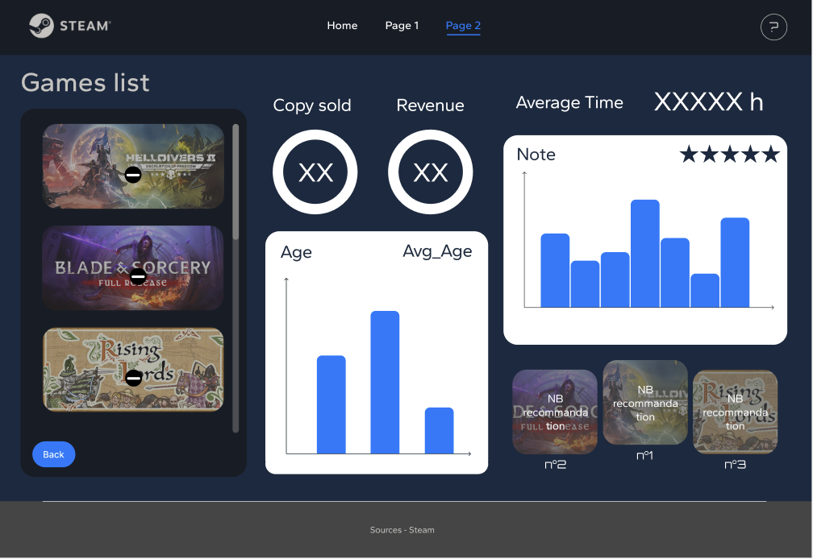
Maquette

Slide 11
Developpement
MS-24 APPlication

Slide 12
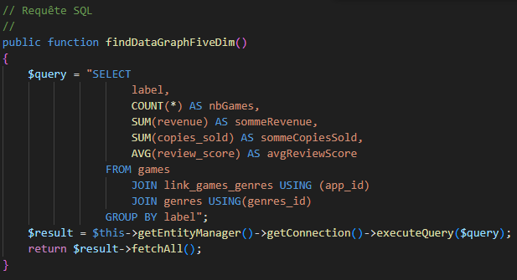
Application
DATA FLOW
Repository & Requête SQL

Slide 13
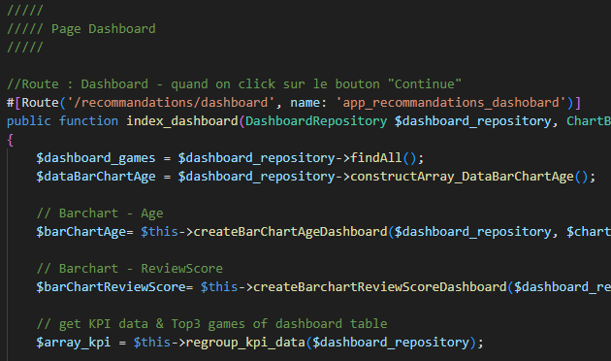
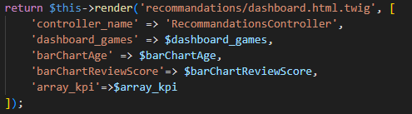
Application
DATA FLOW
Le CONTROLLER

Slide 14
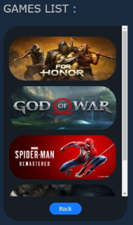
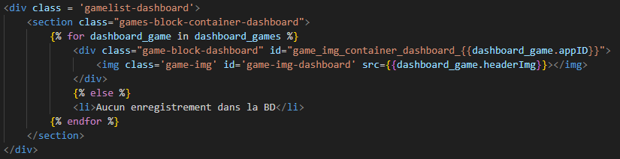
Application
DATA FLOW
Vue et rendu des données

Slide 15
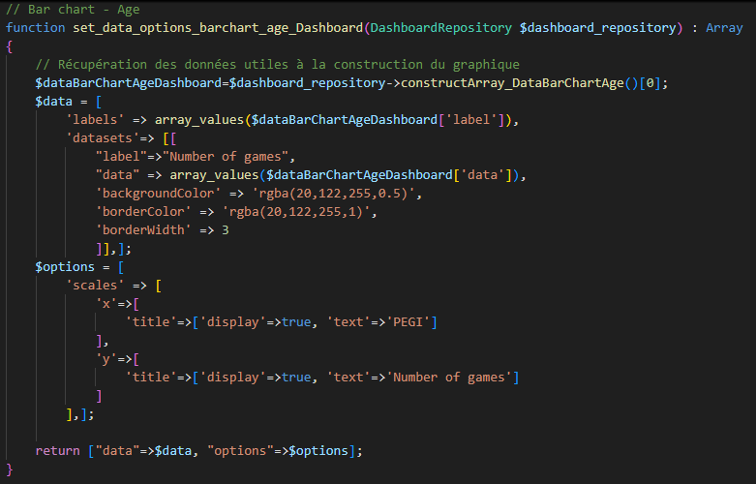
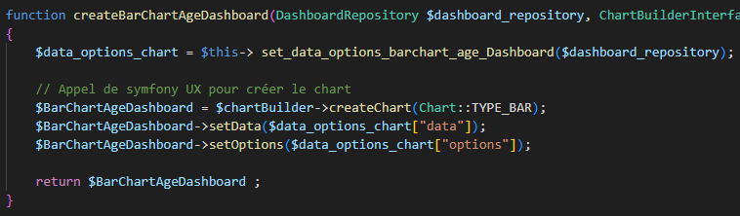
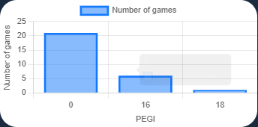
Application
Chart JS

Slide 16
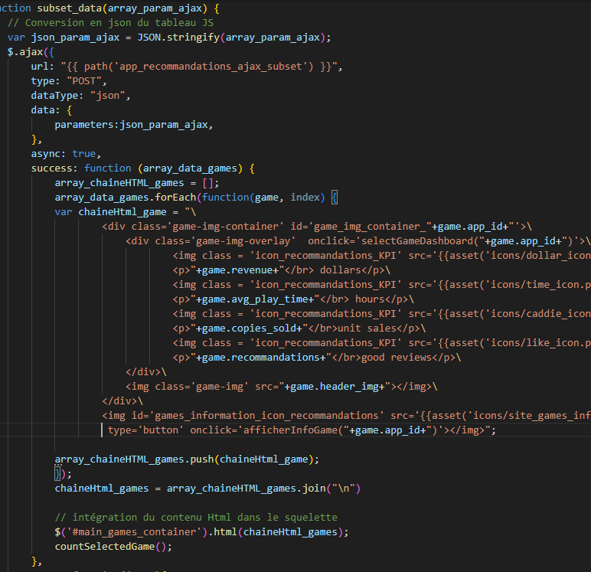
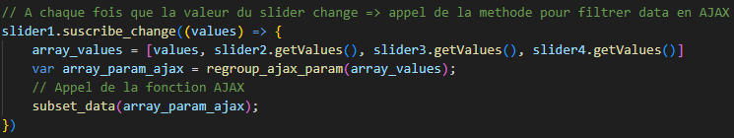
Application
Requêtes ajax
Rajouter screen slider range

Slide 17
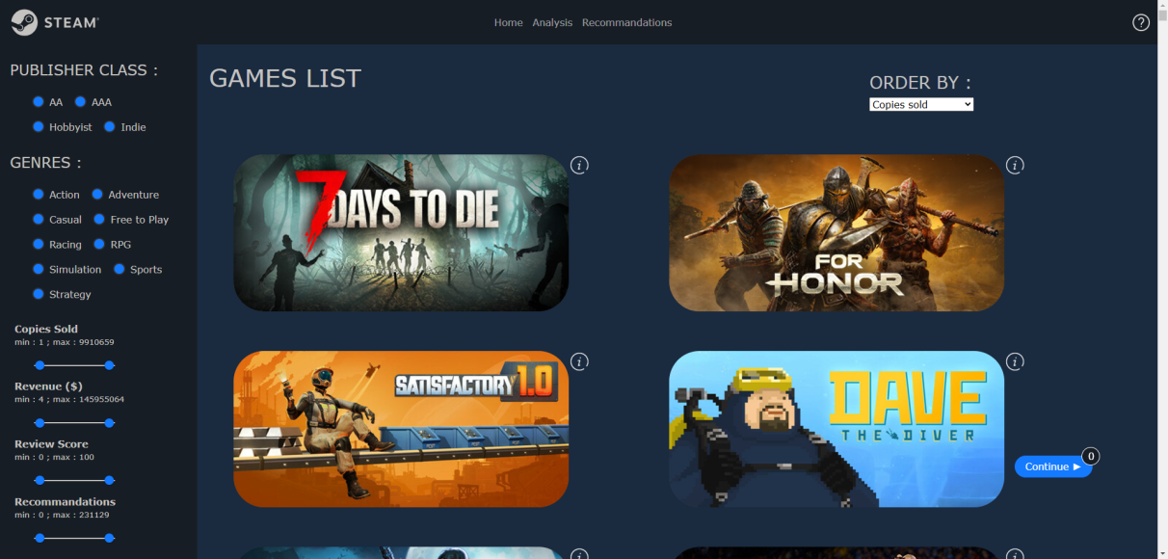
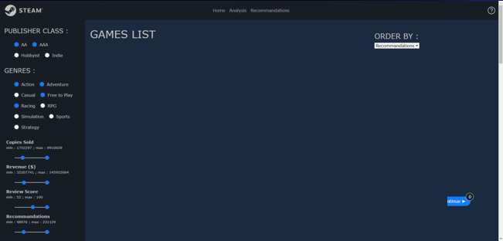
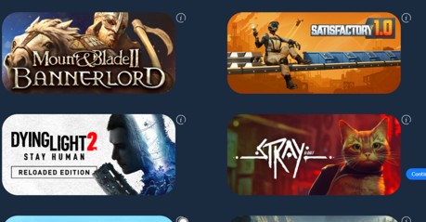
Application
Requêtes ajax

Slide 18
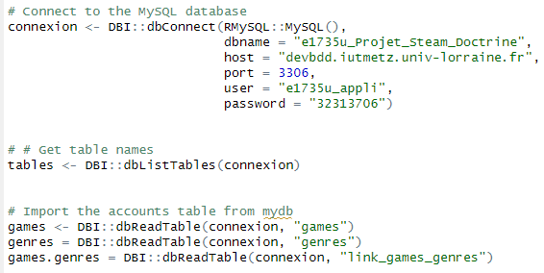
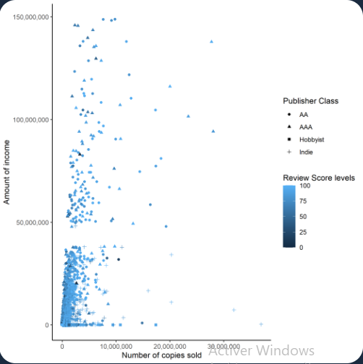
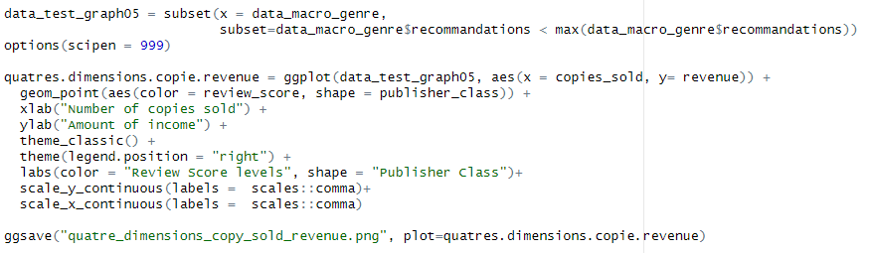
Application
Graphiques R : Ggplot2

Slide 19
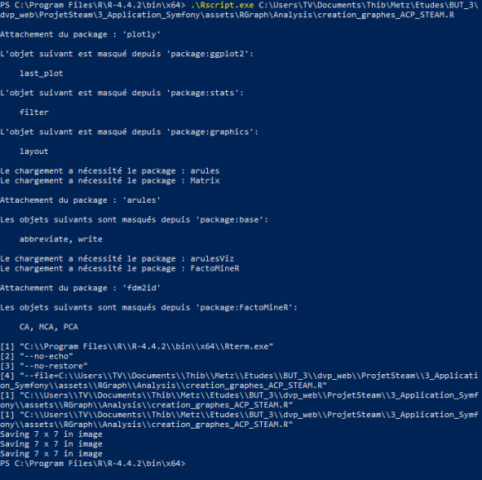
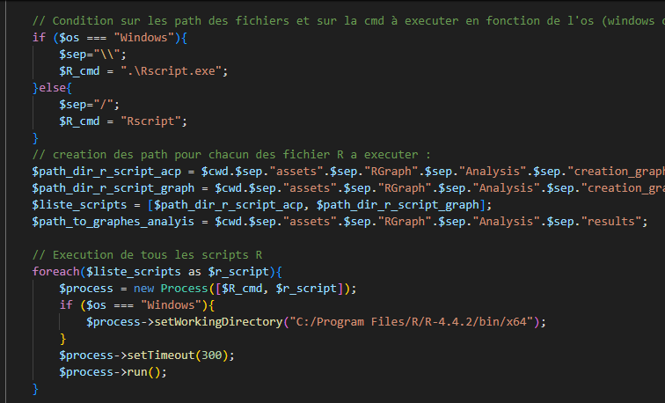
Application
Execution des scripts R

Slide 20
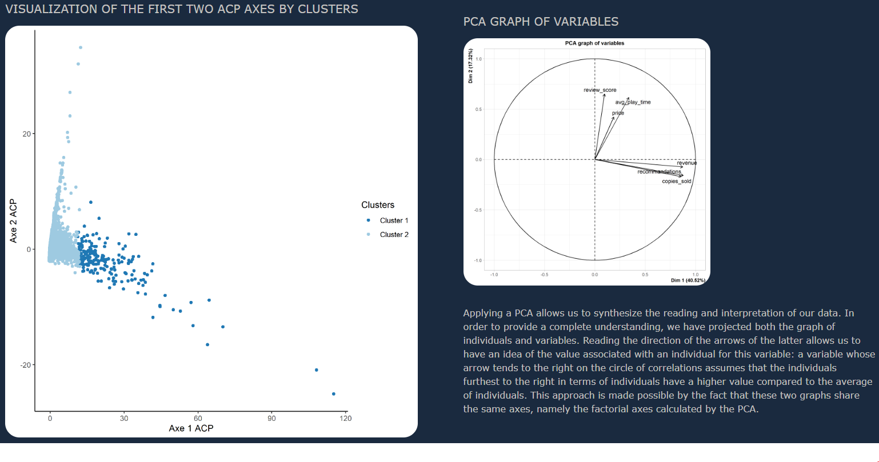
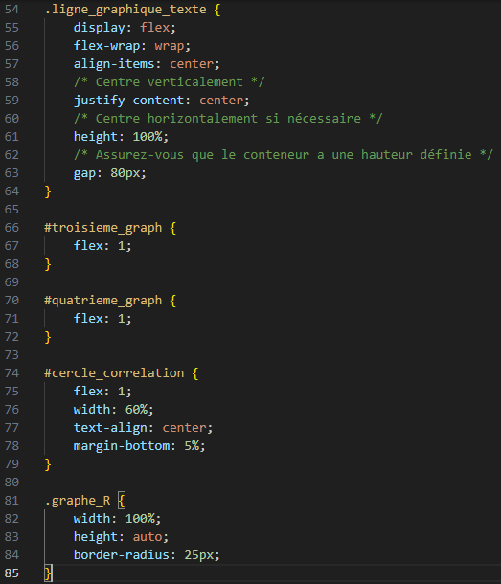
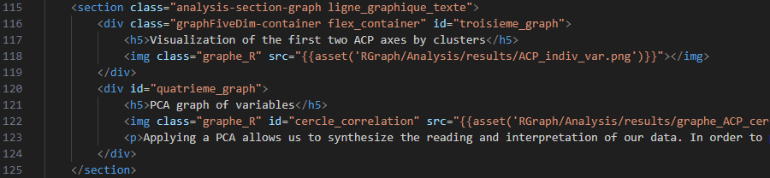
Application
HTML et CSS

Slide 21
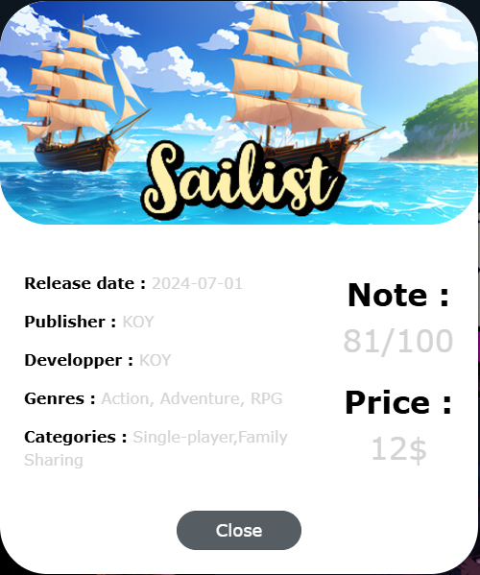
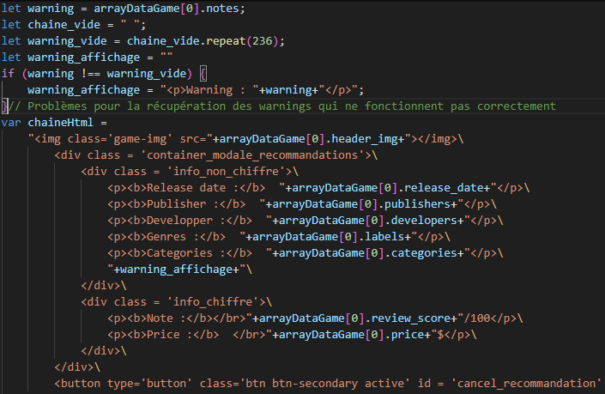
Application
CSS

Slide 22
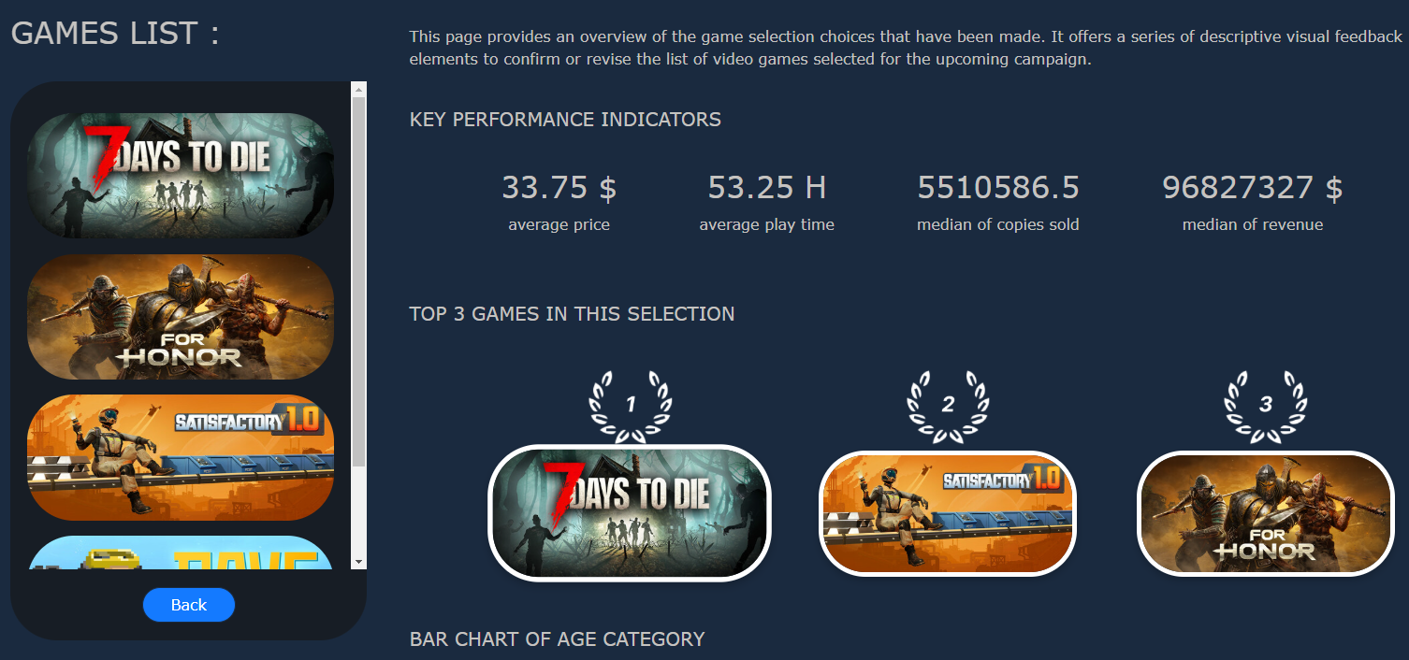
Application
CSS

Slide 23
Analyses & interprétations
MS-24 APPlication

Slide 24
Démonstration vidéo

Slide 25
Gestion du projet

Slide 26







Gestion du projet
Collaboration
Run
Expert

Slide 27
Conclusions personnelles

Slide 28


Rémy
Enrichissant car from scratch
Décalage rythme Thibault & moi
R & ggplot2, CSS, PHP & POO

Slide 29
Mathis
Apprendre par soi-même
Rythme différent au début
Répartition travail difficile au début
Découvertes technologies (GitHub, PHP, Symfony)
Améliorations CSS & POO

Slide 30
Thibault
Découverte et prise en main de nouvelles technologies : PHP, Symfony, GitHub, Figma, …
Grande variété d’outils utilisés
Challenge organisationnel
Grand investissement personnel

Slide 31

MERCI POUR VOTRE ECOUTE !

